Slide 1



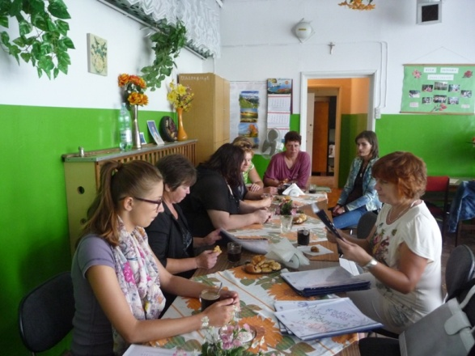
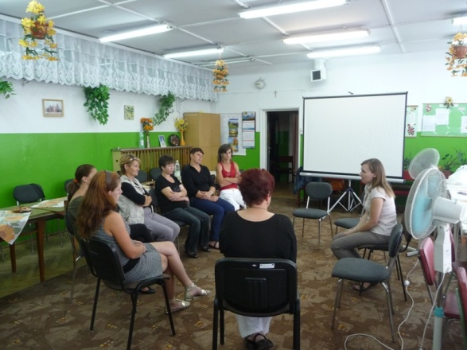
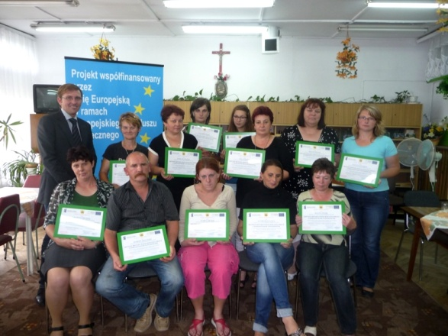
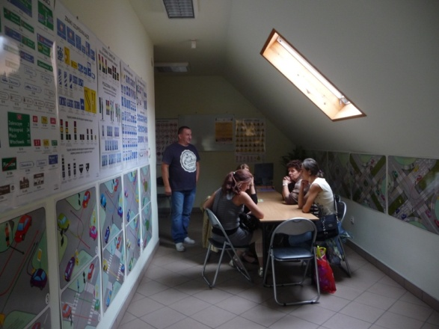
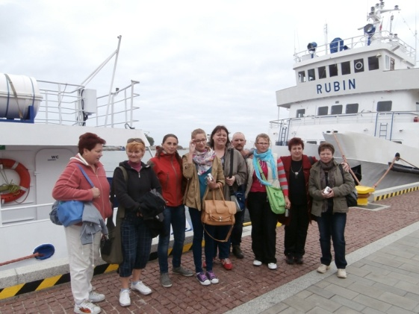
SZANSA 2012
CZŁOWIEK – NAJLEPSZA INWESTYCJA
Projekt SZANSA współfinansowany ze środków Unii Europejskiej
w ramach Europejskiego Funduszu Społecznego

Slide 2
CZŁOWIEK – NAJLEPSZA INWESTYCJA
ZAŁOŻENIA PROJEKTU
Zwiększenie szans na rynku pracy wśród świadczeniobiorców MGOPS w Przysusze
Podniesienie zaradności życiowej rodzin zagrożonych wykluczeniem społecznym
Zwiększenie kwalifikacji
i umiejętności zawodowych
Zwiększenie poziomu aktywności oraz integracji z lokalną społecznością
Poprawa zdolności komunikacyjnych
Podniesienie motywacji do zmiany sytuacji życiowej
Projekt SZANSA współfinansowany ze środków Unii Europejskiej
w ramach Europejskiego Funduszu Społecznego

Slide 3
UCZESTNICY PROJEKTU SZANSA
CZŁOWIEK – NAJLEPSZA INWESTYCJA
12 bezrobotnych osób
w wieku aktywności zawodowej
z terenu Gminy i Miasta Przysucha
korzystający ze świadczeń
Miejsko-Gminnego Ośrodka Pomocy
Społecznej w Przysusze
Projekt SZANSA współfinansowany ze środków Unii Europejskiej
w ramach Europejskiego Funduszu Społecznego

Slide 4
AKTYWNA INTEGRACJA
CZŁOWIEK – NAJLEPSZA INWESTYCJA
AKTYWNE METODY POSZUKIWANIA PRACY
Z DORADZTWEM ZAWODOWYM
PORADNICTWO
PEDAGOGICZNE
PORADNICTWO
PSYCHOLOGICZNE
ASYSTENT RODZINY
WYJAZD INTEGRACYJNO – SZKOLENIOWY ZE SZKOLENIEM PIERWSZEJ POMOCY
SZKOLENIA PODNOSZĄCE KWALIFIKACJE ZAWODOWE
Projekt SZANSA współfinansowany ze środków Unii Europejskiej
w ramach Europejskiego Funduszu Społecznego

Slide 5
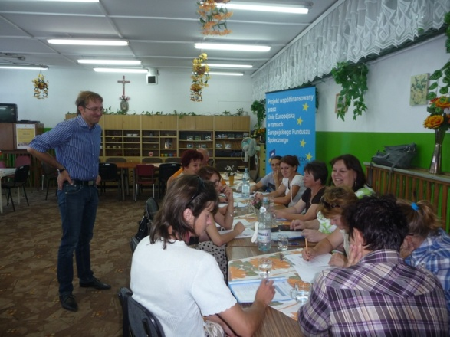
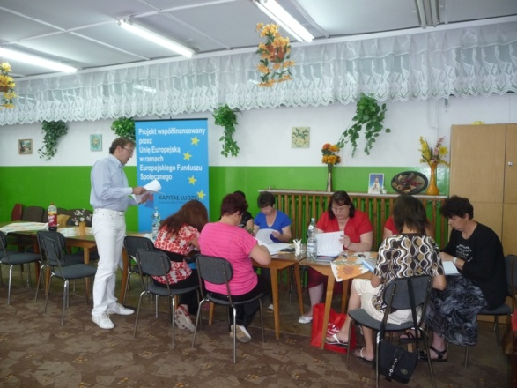
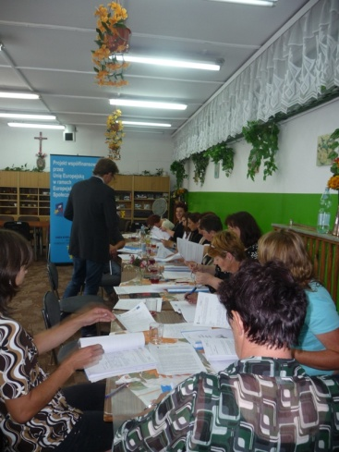

AKTYWNE METODY POSZUKIWANIA PRACY Z DORADZTWEM ZAWODOWYM
CZŁOWIEK – NAJLEPSZA INWESTYCJA
Analiza działań w zakresie poszukiwania pracy
Odkrywanie oraz bilans własnych umiejętności, możliwości
i predyspozycji zawodowych
Profesjonalne przygotowanie dokumentów aplikacyjnych
Autoprezentacja podczas rozmowy kwalifikacyjnej
z pracodawcą
Doradztwo zawodowe
Projekt SZANSA współfinansowany ze środków Unii Europejskiej
w ramach Europejskiego Funduszu Społecznego

Slide 6
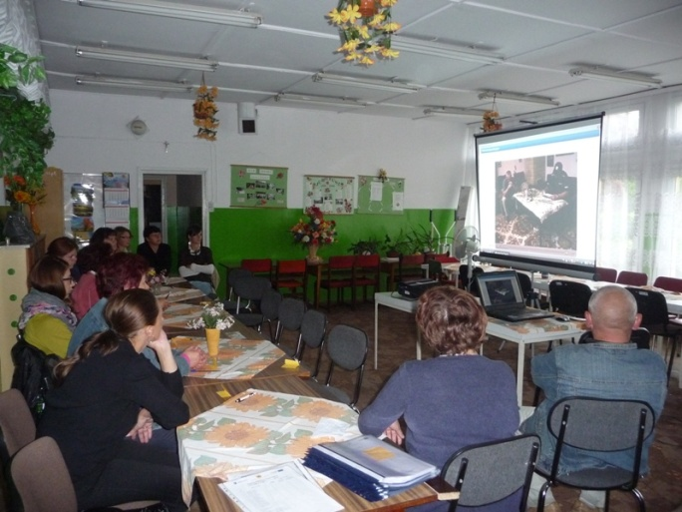
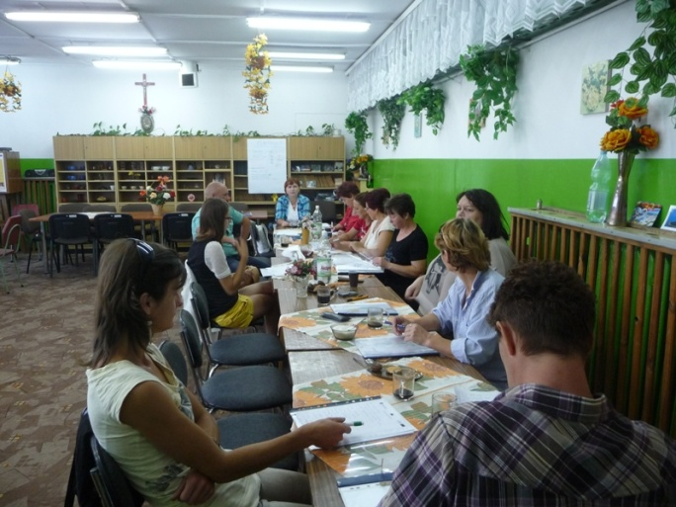
PORADNICTWO PEDAGOGICZNE NA TEMAT RODZINY
CZŁOWIEK – NAJLEPSZA INWESTYCJA
rozwój umiejętności w zakresie efektywnej współpracy
z dzieckiem, aktywnego słuchania
zauważanie potrzeb dzieci
i odpowiadanie na nie
modyfikowanie zachowań bez stosowania przemocy
rozwiązywanie problemów opiekuńczo-wychowawczych
w rodzinie
wspieranie procesów usamodzielniania dziecka
wyznaczanie granic w relacjach rodzinnych
udzielanie indywidualnych porad
Projekt SZANSA współfinansowany ze środków Unii Europejskiej
w ramach Europejskiego Funduszu Społecznego

Slide 7
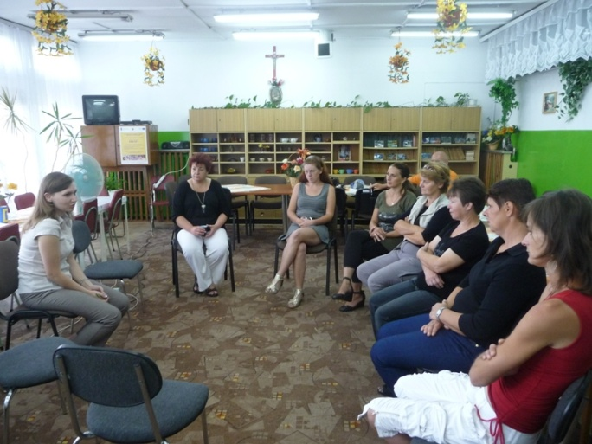
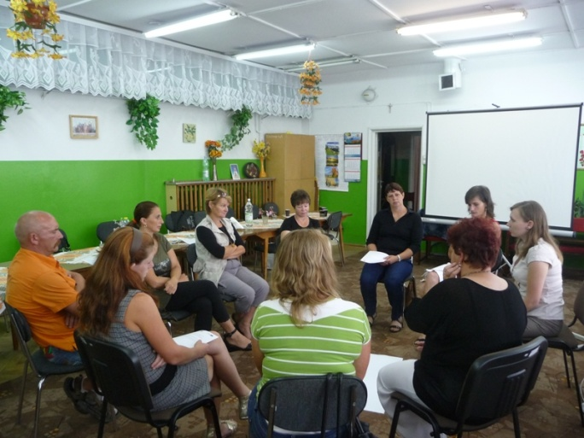
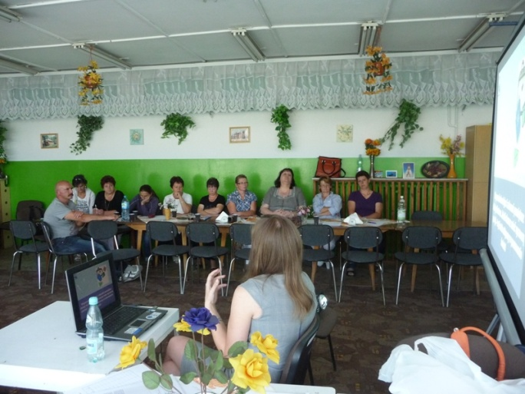
PSYCHOLOG
CZŁOWIEK – NAJLEPSZA INWESTYCJA
Tematyka spotkań: uczenie się dorosłych, twórcze myślenie, rozwiązywanie konfliktów, motywacja, stereotypy, uprzedzenia, błędy w spostrzeganiu, psychologia tłumu, człowiek jako konsument, porady indywidualne
Projekt SZANSA współfinansowany ze środków Unii Europejskiej
w ramach Europejskiego Funduszu Społecznego

Slide 8

ASYSTENT RODZINY
- udzielanie wsparcia i aktywizacji rodzin beneficjentów projektu SZANSA zagrożonych wykluczeniem społecznym,
- kierowanie procesem zmiany postaw życiowych członków rodzin
- udzielanie pomocy rodzinom w pełnieniu funkcji opiekuńczo-wychowawczej nad dziećmi,
- kształtowanie w rodzinach umiejętności racjonalnego gospodarowania budżetem domowym, wyrabiania nawyku dbałości czystość mieszkania i higieny osobistej,
- wspieranie uczestników projektu w zdobyciu kwalifikacji zawodowych oraz zatrudnienia,
- stymulowanie do samodzielnego załatwiania spraw urzędowych.
CZŁOWIEK – NAJLEPSZA INWESTYCJA
Projekt SZANSA współfinansowany ze środków Unii Europejskiej
w ramach Europejskiego Funduszu Społecznego

Slide 9
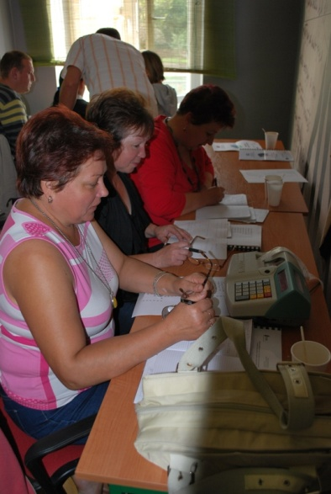
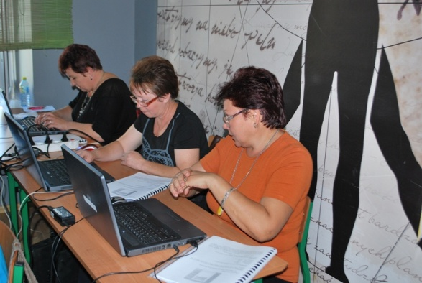
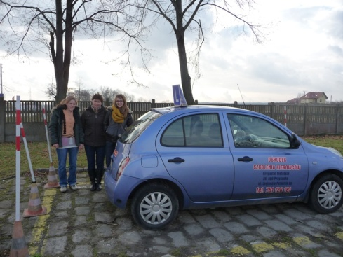
SZKOLENIA PODNOSZĄCE KWALIFIKACJE ZAWODOWE
CZŁOWIEK – NAJLEPSZA INWESTYCJA
SPRZEDAWCA Z OBSŁUGĄ KOMPUTERA
I KASY FISKALNEJ
PRAWO JAZDY KAT. B
Projekt SZANSA współfinansowany ze środków Unii Europejskiej
w ramach Europejskiego Funduszu Społecznego

Slide 10
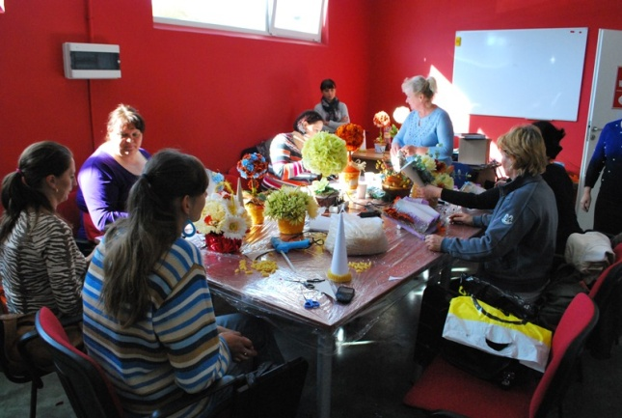
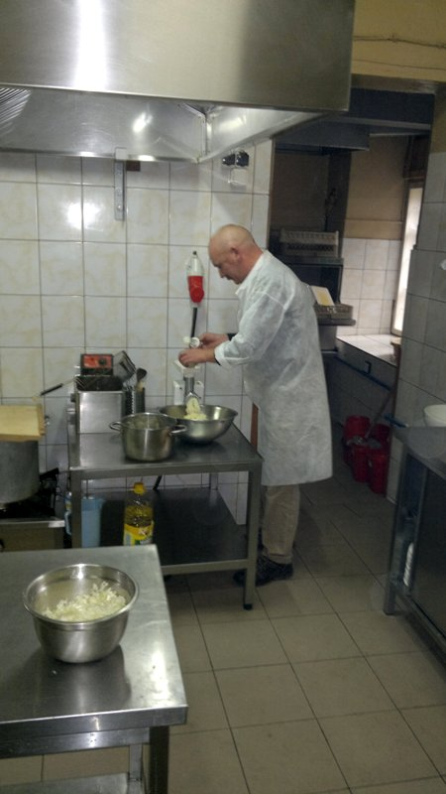
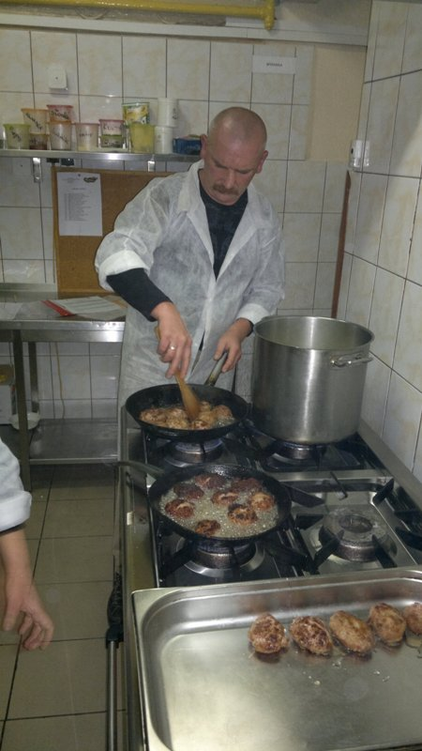
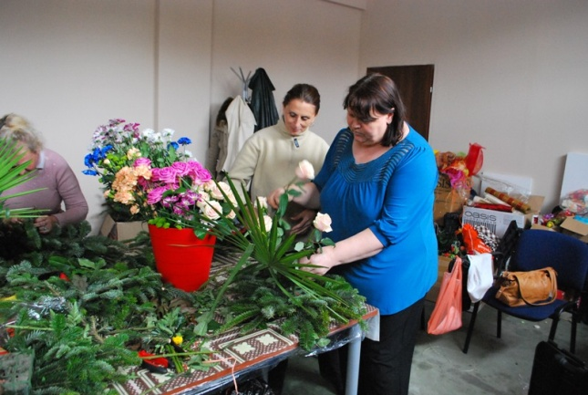
SZKOLENIA PODNOSZĄCE KWALIFIKACJE ZAWODOWE
CZŁOWIEK – NAJLEPSZA INWESTYCJA
BUKIECIARSTWO
KUCHARZ - KELNER
Projekt SZANSA współfinansowany ze środków Unii Europejskiej
w ramach Europejskiego Funduszu Społecznego

Slide 11
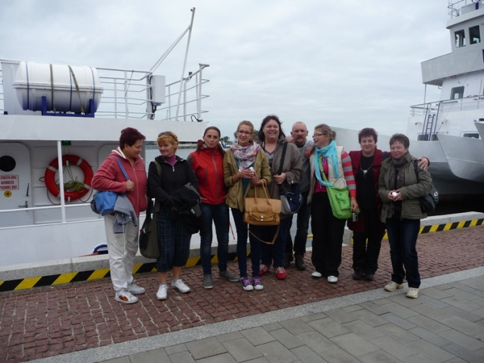
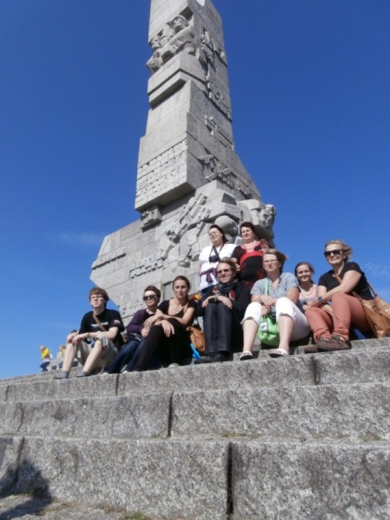
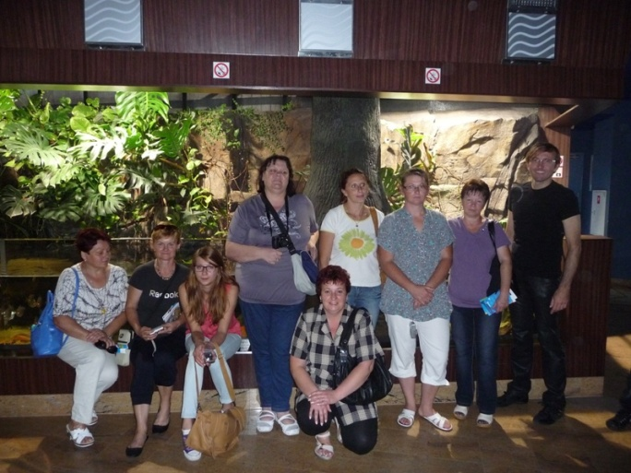
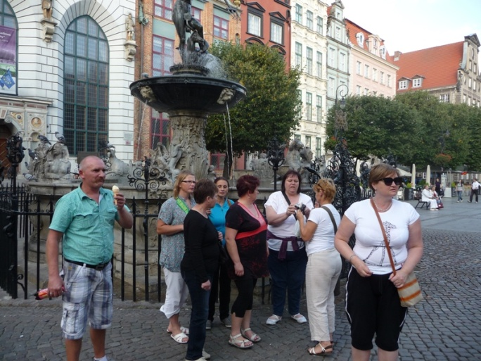
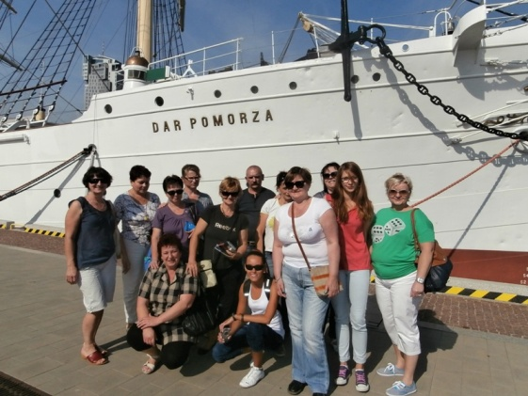
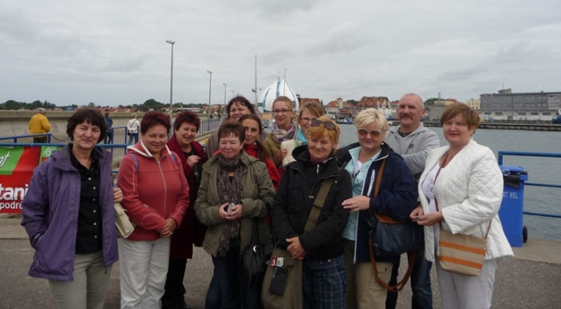
WYJAZD INTEGRACYJNO – SZKOLENIOWY
CZŁOWIEK – NAJLEPSZA INWESTYCJA
Projekt SZANSA współfinansowany ze środków Unii Europejskiej
w ramach Europejskiego Funduszu Społecznego

Slide 12
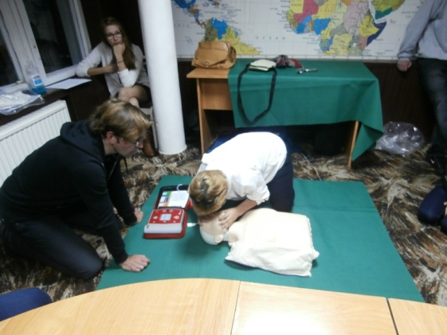
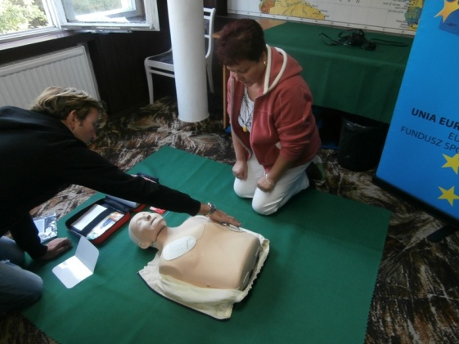
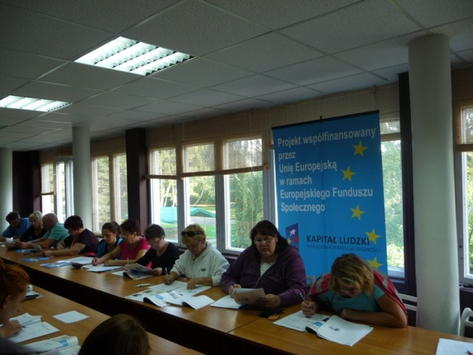
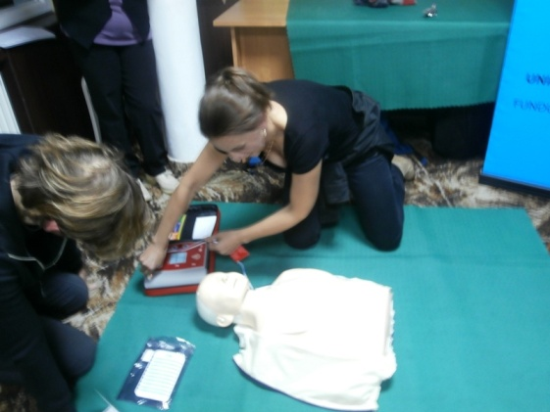
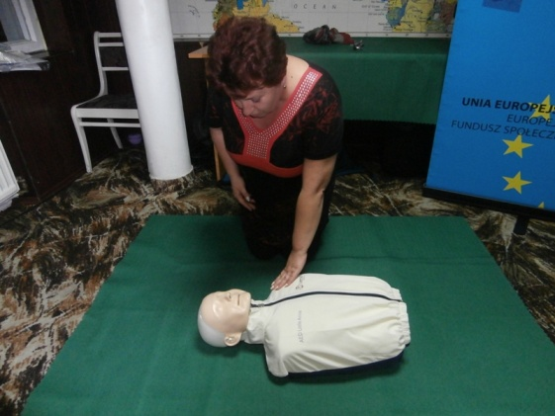
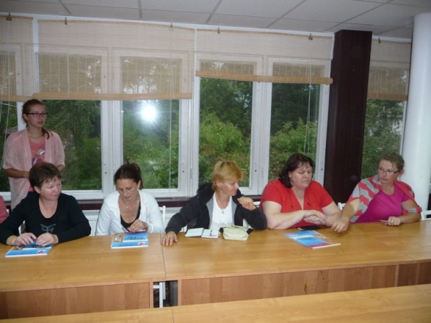
SZKOLENIE PIERWSZEJ POMOCY
CZŁOWIEK – NAJLEPSZA INWESTYCJA
Projekt SZANSA współfinansowany ze środków Unii Europejskiej
w ramach Europejskiego Funduszu Społecznego

Slide 13
Poprzez realizację w 2012 roku projektu systemowego SZANSA uczestnicy nauczyli się samodzielności w poruszaniu się po rynku pracy, zostali zaktywowani i zmotywowani do podejmowania działań zmieniających sytuację życiową i zawodową.
Rezultaty projektu przyczyniły się do podniesienia kwalifikacji zawodowych uczestników co powinno ułatwić im powrót lub wejście na rynek pracy, a tym samym zwiększyła się ich wiara we własne możliwości oraz podniósł poziom poczucia własnej wartości.
CZŁOWIEK – NAJLEPSZA INWESTYCJA
Projekt SZANSA współfinansowany ze środków Unii Europejskiej
w ramach Europejskiego Funduszu Społecznego

Slide 14
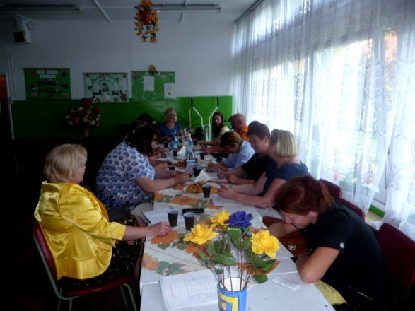
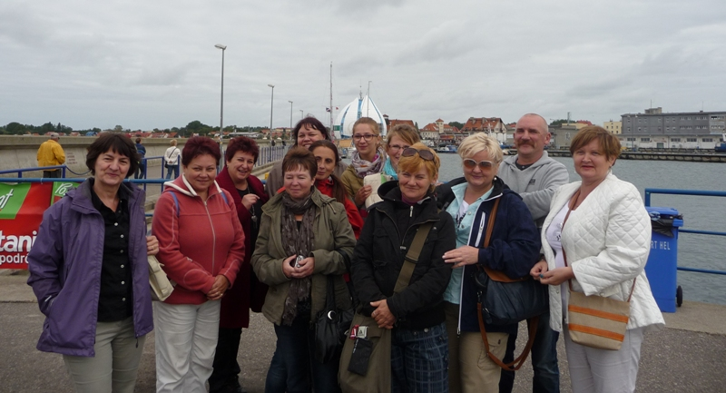
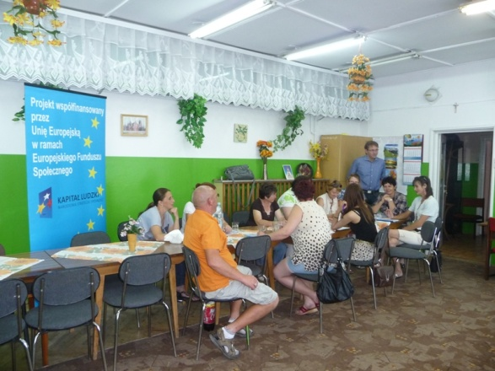
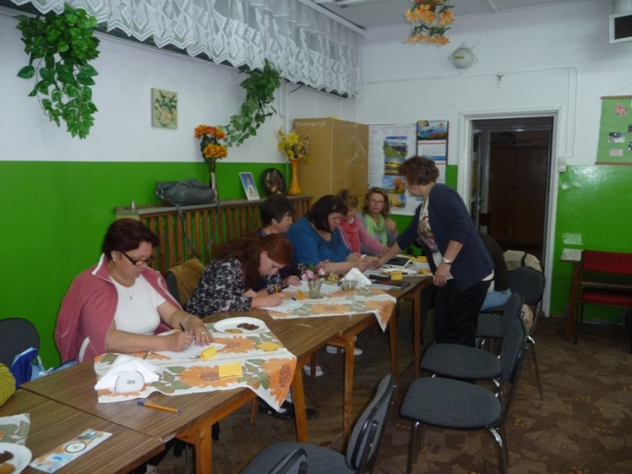

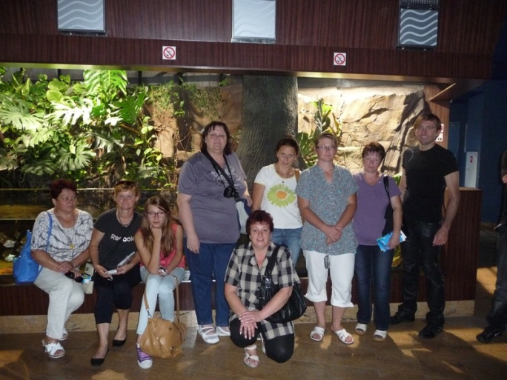
SZANSA 2012
CZŁOWIEK – NAJLEPSZA INWESTYCJA
Projekt SZANSA współfinansowany ze środków Unii Europejskiej
w ramach Europejskiego Funduszu Społecznego

